Slide 1

CHÀO MỪNG CÁC EM ĐẾN VỚI TIẾT HỌC
Giáo viên:

Slide 2







KHỞI ĐỘNG

Slide 3




BÃI BIỂN XINH ĐẸP
Bãi biển đã bị một số người đi chơi thiếu ý thức xả rác. Em và các bạn hãy trả lời đúng những câu hỏi đề dọn những rác thải nhé.
PLAY

Slide 4









1
3
2

Slide 5


Trong bài “Cái trống trường em”.
Bài thơ là lời của ai?
A. Lời của một bạn học sinh nói với trống trường
B. Lời của tiếng trống trường
C. Lời của thầy cô nói với bạn học sinh
D. Lời của thầy cô nói với trống trường

Slide 6
Trong bài thơ “Cái trống trường em”. Qua lời bài thơ, em thấy tình cảm của bạn học sinh đối với trống trường như thế nào?
A. Bạn học sinh rất ghét trống trường
B. Bạn học sinh không thích trống trường.
C. Bạn học sinh yêu quý, gắn bó với trống trường.
D. Tất cả đáp án đúng
.

Slide 7
Trong bài thơ “Cái trống trường em”.
Cho các từ: “Buồn, vui mừng, nằm, nghỉ, gọi”.
Từ nào thể hiện cảm xúc của cái trống trường vào năm học?
A. Buồn
B. Nằm, gọi.
C. Vui mừng, nằm.
D. Vui mừng.

Slide 8

Cùng hát vang bài:
“Em yêu trường em”

Slide 9

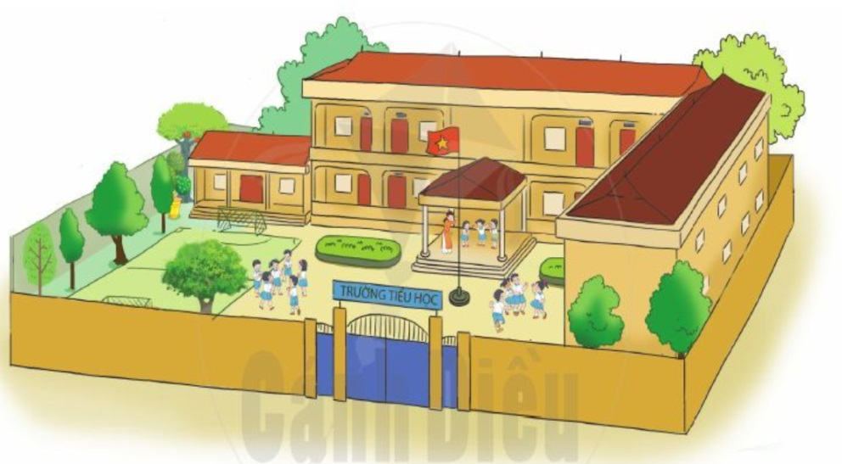
Trường em

Slide 10
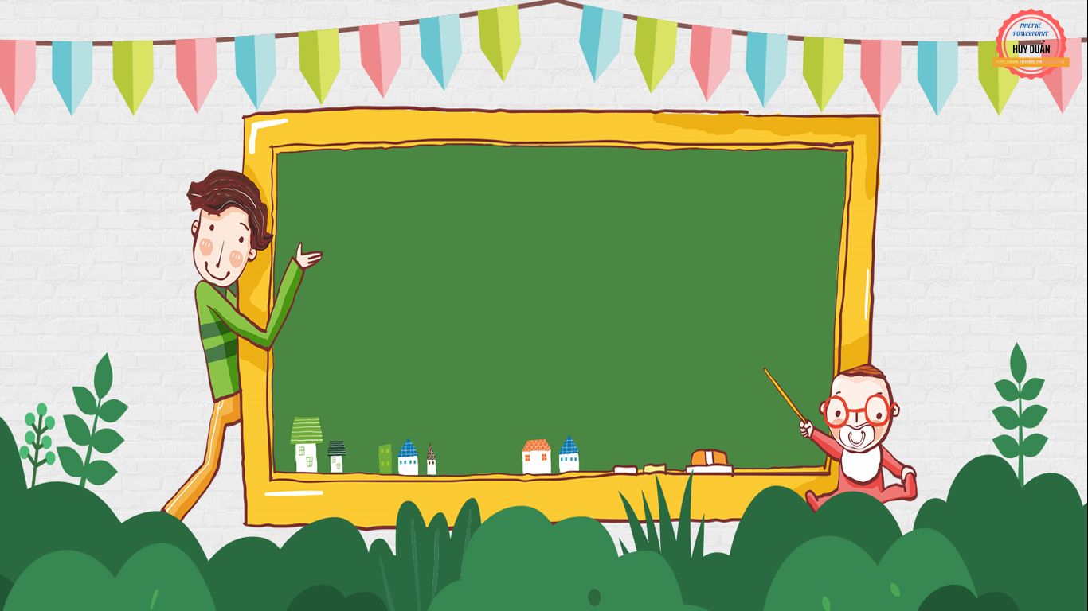
TIẾT 1

Slide 11




ĐỌC

Slide 12


Trường em
ĐỌC
1.Vậy là Hà đã được học ở ngôi trường mới. Nhớ lại năm ngoái, giờ ra chơi, em và các bạn thường trò chuyện về ngôi trường đang xây và tưởng tượng biết bao điều. Giờ đây, những giấc mơ ước ấy đã thành hiện thực.
2. Trường mới rất khang trang. Từ cổng trường đến lớp học, chỗ nào cũng được khoác tấm áo mới thật đẹp.
Hà và các bạn thích khu vườn trường có đủ các loại cây. Cạnh vườn trường là thư viện xanh với rất nhiều cuốn sách hay. Đó là nơi các bạn Hà hẹn nhau sau mỗi buổi học. Cuối hành lang mỗi tầng đều có một khu vệ sinh rộng rãi và sạch sẽ.
3. Một năm học bắt đầu. Ngôi trường mới đã trưởng thành ngôi nhà thứ hai, là niềm vui của Hà và các bạn.
BÍCH HÀ

Slide 13

LUYỆN ĐỌC
Trường em
1.Vậy là Hà đã được học ở ngôi trường mới. Nhớ lại năm ngoái, giờ ra chơi, em và các bạn thường trò chuyện về ngôi trường đang xây và tưởng tượng biết bao điều. Giờ đây, những giấc mơ ước ấy đã thành hiện thực.
năm ngoái
tưởng tượng
2. Trường mới rất khang trang. Từ cổng trường đến lớp học, chỗ nào cũng được khoác tấm áo mới thật đẹp.
khang trang
khoác tấm áo
Vậy là Hà đã được học ở ngôi trường mới.
Nhớ lại năm ngoái, giờ ra chơi, em và các bạn thường trò chuyện về ngôi trường đang xây và tưởng tượng biết bao điều.

Slide 14
Hà và các bạn thích khu vườn trường có đủ các loại cây. Cạnh vườn trường là thư viện xanh với rất nhiều cuốn sách hay. Đó là nơi các bạn Hà hẹn nhau sau mỗi buổi học. Cuối hành lang mỗi tầng đều có một khu vệ sinh rộng rãi và sạch sẽ.
3. Một năm học bắt đầu. Ngôi trường mới đã trưởng thành ngôi nhà thứ hai, là niềm vui của Hà và các bạn.
BÍCH HÀ
hành lang
rộng rãi
sạch sẽ
niềm vui
Cuối hành lang mỗi tầng đều có một khu vệ sinh rộng rãi và sạch sẽ.
Hà và các bạn thích khu vườn trường có đủ các loại cây.
Cạnh vườn trường là thư viện xanh với rất nhiều cuốn sách hay.
Đó là nơi các bạn Hà hẹn nhau sau mỗi buổi học.

Slide 15


Chú thích
Tưởng tượng:
tạo ra trong trí óc hình ảnh những cái không có ở trước mắt hoặc chưa hề có.
Khang trang:
rộng rãi và đẹp đẽ.

Slide 16
Trường em
ĐỌC ĐOẠN
1.Vậy là Hà đã được học ở ngôi trường mới. Nhớ lại năm ngoái, giờ ra chơi, em và các bạn thường trò chuyện về ngôi trường đang xây và tưởng tượng biết bao điều. Giờ đây, những giấc mơ ước ấy đã thành hiện thực.
2. Trường mới rất khang trang. Từ cổng trường đến lớp học, chỗ nào cũng được khoác tấm áo mới thật đẹp
Hà và các bạn thích khu vườn trường có đủ các loại cây. Cạnh vườn trường là thư viện xanh với là rất nhiều cuốn sách hay. Đó là nơi các bạn Hà hẹn nhau sau mỗi buổi học. Cuối hành lang mỗi tầng đều có một khu vệ sinh rộng rãi và sạch sẽ.
3. Một năm học bắt đầu. Ngôi trường mới đã trưởng thành ngôi nhà thứ hai, là niềm vui của Hà và các bạn.
BÍCH HÀ
1
2
3
BÀI ĐỌC CHIA LÀM MẤY ĐOẠN
Notes:
Cchia đoạn

Slide 17
Trường em
1.Vậy là Hà đã được học ở ngôi trường mới. Nhớ lại năm ngoái, giờ ra chơi, em và các bạn thường trò chuyện về ngôi trường đang xây và tưởng tượng biết bao điều. Giờ đây, những giấc mơ ước ấy đã thành hiện thực.
2. Trường mới rất khang trang. Từ cổng trường đến lớp học, chỗ nào cũng được khoác tấm áo mới thật đẹp
Hà và các bạn thích khu vườn trường có đủ các loại cây. Cạnh vườn trường là thư viện xanh với là rất nhiều cuốn sách hay. Đó là nơi các bạn Hà hẹn nhau sau mỗi buổi học. Cuối hành lang mỗi tầng đều có một khu vệ sinh rộng rãi và sạch sẽ.
3. Một năm học bắt đầu. Ngôi trường mới đã trưởng thành ngôi nhà thứ hai, là niềm vui của Hà và các bạn.
BÍCH HÀ
ĐỌC TOÀN BÀI
Notes:
NGẮT NHỊP

Slide 18
TIẾT 2

Slide 19


ĐỌC HIỂU

Slide 20
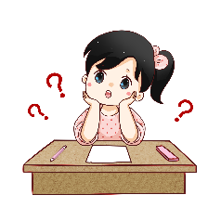


1. Tìm những chi tiết cho thấy Hà và các bạn rất háo hức mong chờ ngôi trường mới.
Năm ngoái, giờ ra chơi, Hà và các bạn thường trò chuyện về ngôi trường đang xây và tưởng tượng biết bao điều.

Slide 21

2. Hà và các bạn thích những gì ở ngôi trường mới?
Hà và các bạn thích mọi thứ ở ngôi trường: Từ cổng trường đến các lớp học đều được khoác tấm áo mới.

Slide 22
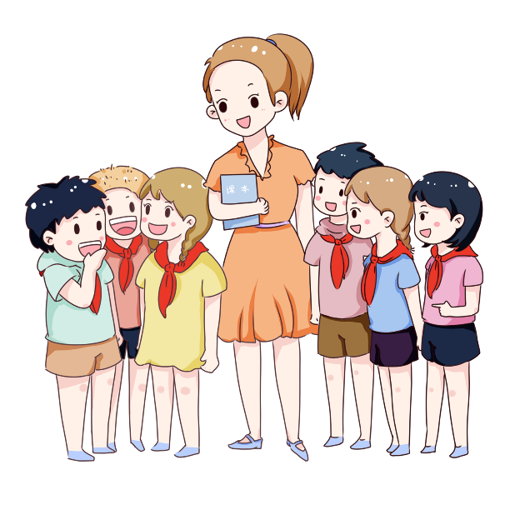

3. Theo em, vì sao trường mới trở thành ‘’ngôi nhà thứ hai’’ của Hà và các bạn?
Vì ở trường, Hà và các bạn được thầy cô dạy dỗ, yêu thương như ở nhà với cha mẹ

Slide 23
LUYỆN TẬP

Slide 24
1. Đặt câu hỏi cho bộ phận câu in đậm
Học sinh trò truyện về ngôi trường đang xây.
Các bạn hẹn nhau ở thư viện sau mỗi buổi học.
Học sinh làm gì?
Các bạn làm gì?

Slide 25
2. Theo em, các bạn học sinh sẽ làm gì để ngôi trường mới luôn đẹp?
M
Các bạn | Sẽ trồng nhiều hoa trong vườn trường
Ai (con gì, cái gì) | Làm gì
Các bạn sẽ trang trí lớp học thật đẹp bằng tranh ảnh, cây xanh
Các bạn sẽ giữ cho những bức tường luôn luôn trắng đẹp

Slide 26
Trường em
1.Vậy là Hà đã được học ở ngôi trường mới. Nhớ lại năm ngoái, giờ ra chơi, em và các bạn thường trò chuyện về ngôi trường đang xây và tưởng tượng biết bao điều. Giờ đây, những giấc mơ ước ấy đã thành hiện thực.
2. Trường mới rất khang trang. Từ cổng trường đến lớp học, chỗ nào cũng được khoác tấm áo mới thật đẹp
Hà và các bạn thích khu vườn trường có đủ các loại cây. Cạnh vườn trường là thư viện xanh với là rất nhiều cuốn sách hay. Đó là nơi các bạn Hà hẹn nhau sau mỗi buổi học. Cuối hành lang mỗi tầng đều có một khu vệ sinh rộng rãi và sạch sẽ.
3. Một năm học bắt đầu. Ngôi trường mới đã trưởng thành ngôi nhà thứ hai, là niềm vui của Hà và các bạn.
BÍCH HÀ

Slide 27

CỦNG CỐ - DẶN DÒ

Slide 28


Cảm ơn các em
đã chú ý theo dõi!

